Slide 1
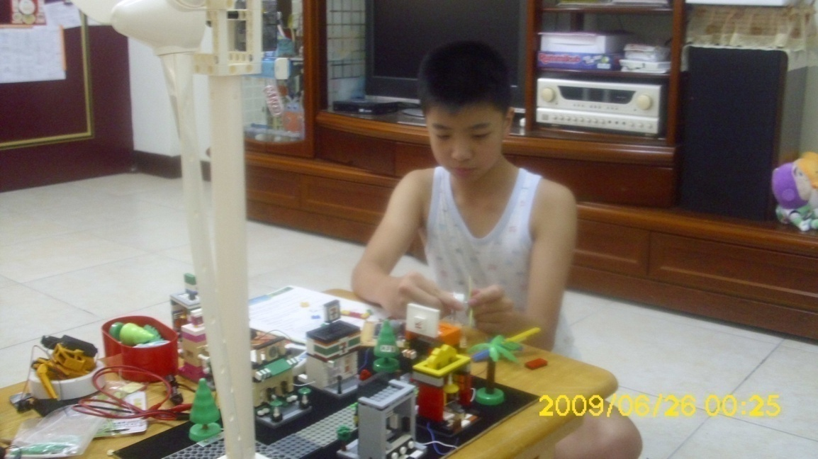
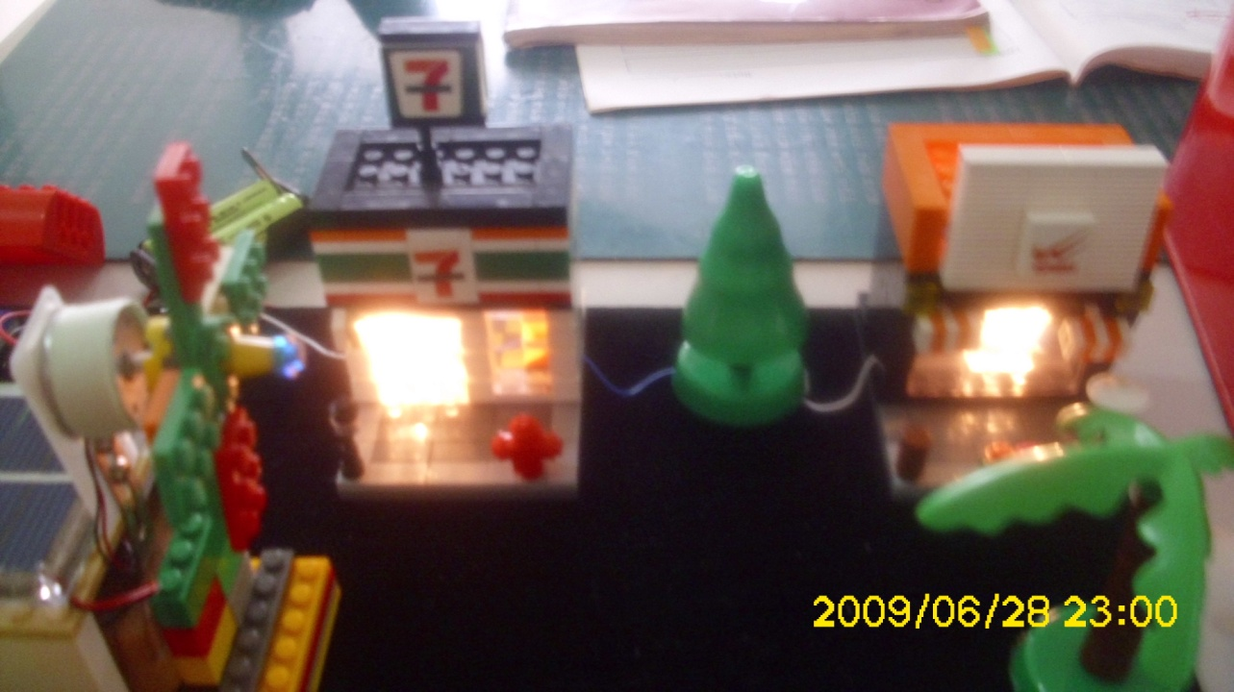
尋找風 玩綠能
六忠 練品赤

Slide 2
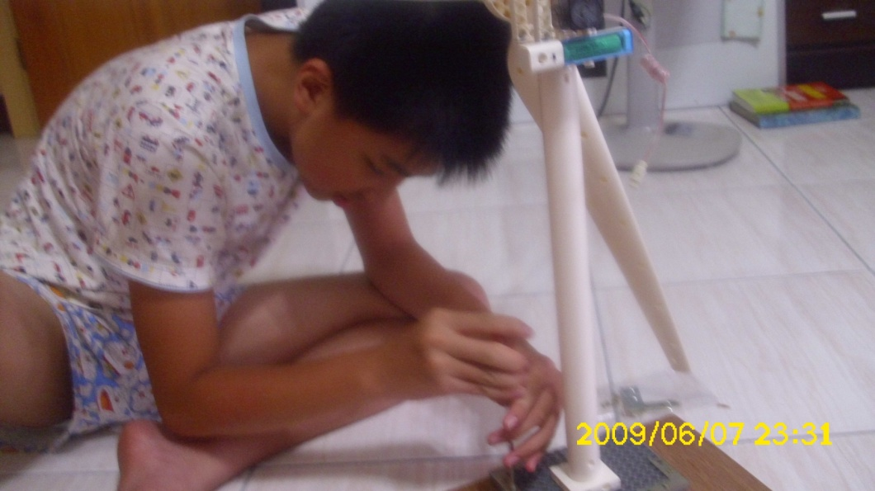
目錄
什麼是綠能?
風力發電
太陽能發電
動手玩綠能！
模擬風力發電組
模擬太陽能發電組
模擬綠能小城市
最後還有心得喔！

Slide 3
什麼是綠能呢？

Slide 4
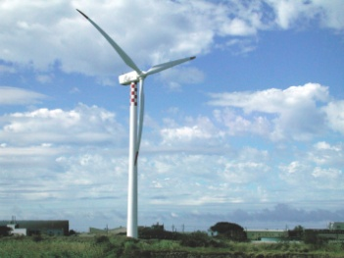
風力發電
是利用風來產生電力的發電廠，屬於可再生能源發電的一種。
風力發電機簡稱風機，主要由塔架、葉片、發電機等三大部分所構成。運轉的風速必須大於每秒2至4公尺，但是風速太強也不行，當風速達每秒10至16公尺時，即達滿載。每座風力發電機都可獨立運轉，所以每座風力發電機都是單獨的風力發電廠。

Slide 5
蒲福風級表(1)
級數 | 名稱 | 陸地情形；海面情形
0 | 無風 | 風平浪靜
1 | 軟風 | 炊煙可表示風向； 海面有波紋
2 | 輕風 | 樹葉有聲音； 海面波紋明顯
3 | 微風 | 樹葉及樹枝會搖動； 海面有小波浪
4 | 和風 | 塵沙飛揚； 小波浪變多

Slide 6
蒲福風級表(2)
級數 | 名稱 | 陸地情形；海面情形
5 | 清風 | 樹葉及樹枝開始搖擺； 海面有中波浪
6 | 強風 | 大樹枝搖動，撐傘有困難； 大浪形成，有浪花
7 | 疾風 | 走路感受風的阻力 海面湧突，浪花被風吹起
8 | 大風 | 迎風前進困難； 巨浪漸升，浪花更加明顯
9 | 烈風 | 屋瓦會被吹走； 猛浪驚濤

Slide 7
蒲福風級表(3)
級數 | 名稱 | 陸地情形；海面情形
10 | 暴風 | 樹被吹走，屋被吹倒； 猛浪翻騰，海面一片白浪
11 | 狂風 | 路上有重大災難； 狂濤洶湧
12 | 颶風 | 因風力過強，能見度極低
13
14
15
16
17

Slide 8
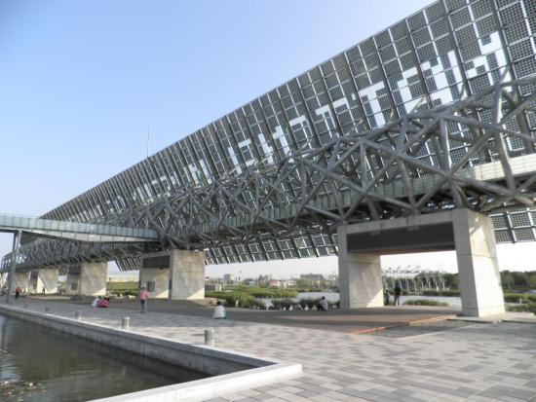
太陽能發電
太陽能發電是把陽光轉換成電能。陽光可以直接轉換成電力使用太陽能光伏，或間接使用聚光太陽能熱發電，它通常集中太陽的能量來燒開水，然後用來提供電源。
太陽光發電最初是用於小型和中型工具應用，由光伏陣列供電，例如利用太陽能電池供電的計算機和鍵盤。

Slide 9
動手玩綠能！

Slide 10
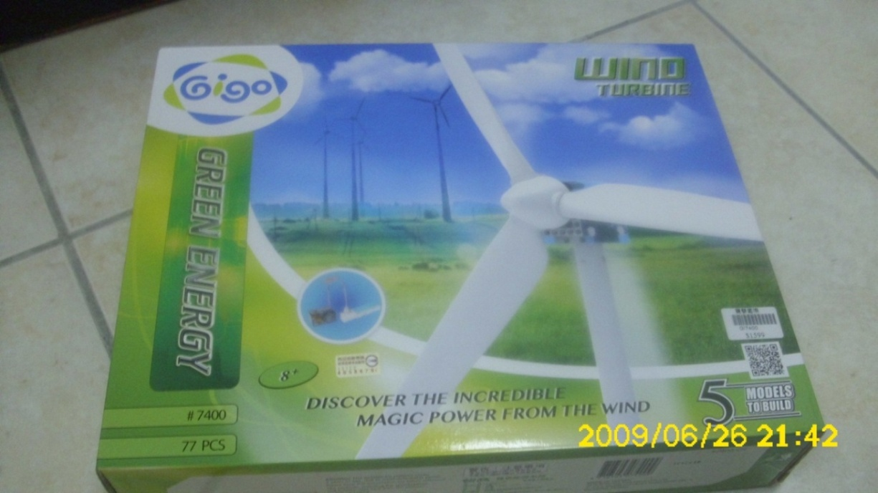
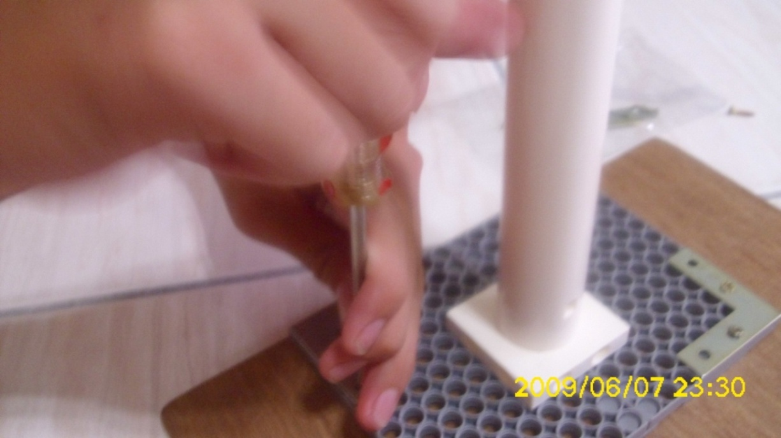
模擬風力發電組
準備材料：擬真風力發電組零件、螺絲釘、螺絲起子、固定板、充電電池

Slide 11
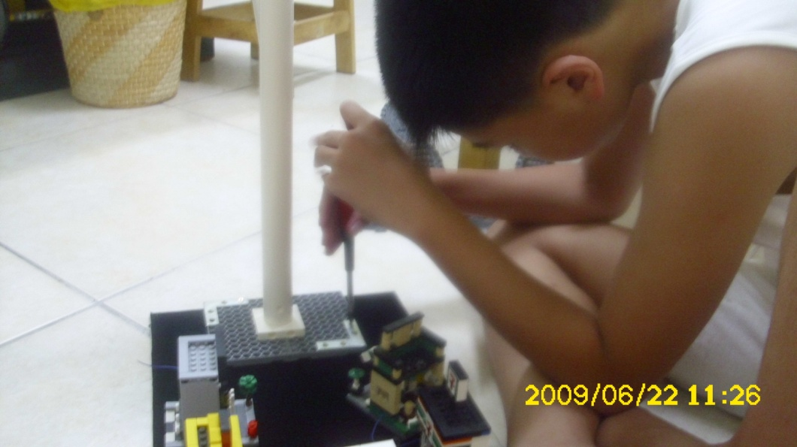
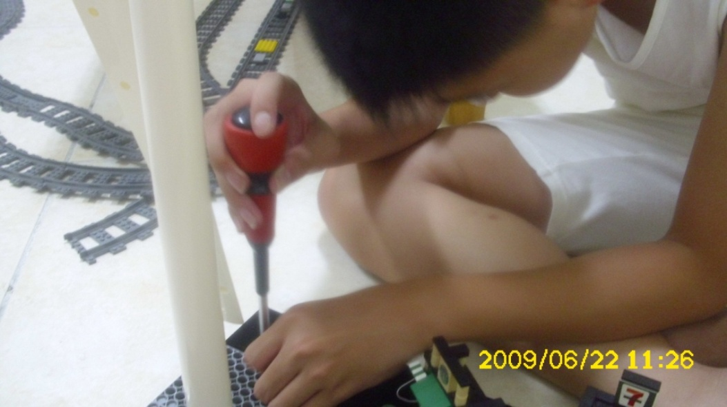
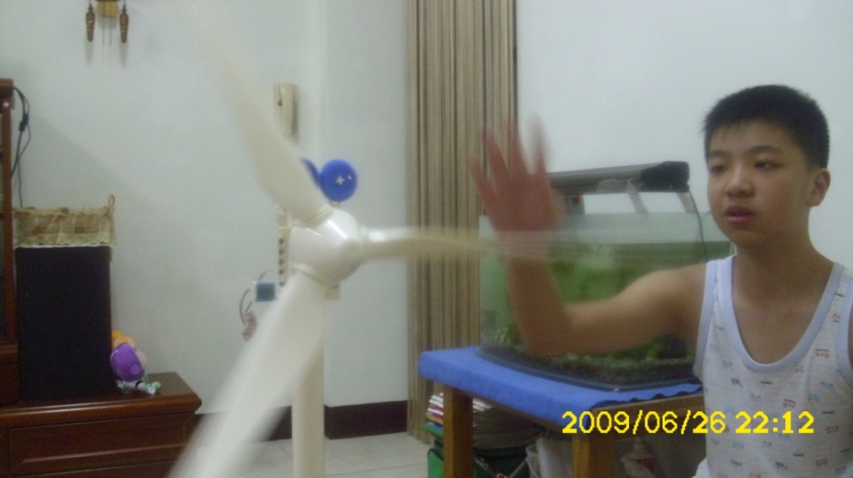
製作方法：先組裝風力發電的零件，再把風車固定在板子上，就完成了！

Slide 12
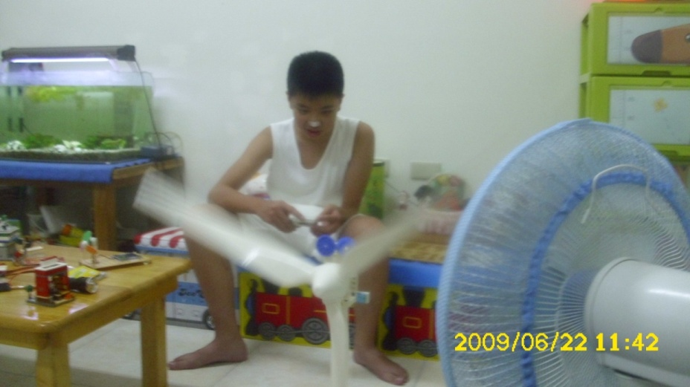
測試風速
電風扇轉強風模式 | 風車一分鐘38圈
電風扇轉中風模式 | 風車一分鐘25圈
電風扇轉弱風模式 | 風車一分鐘9圈

Slide 13
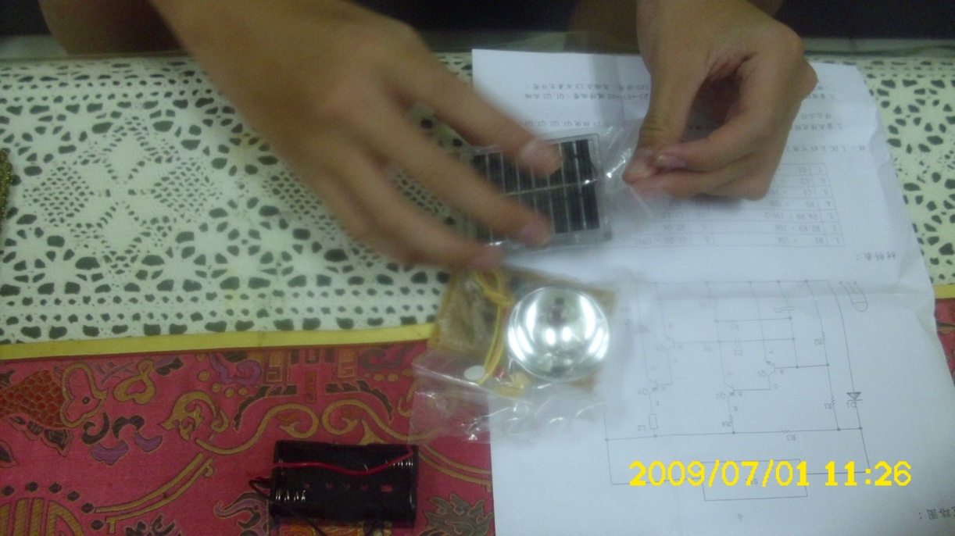
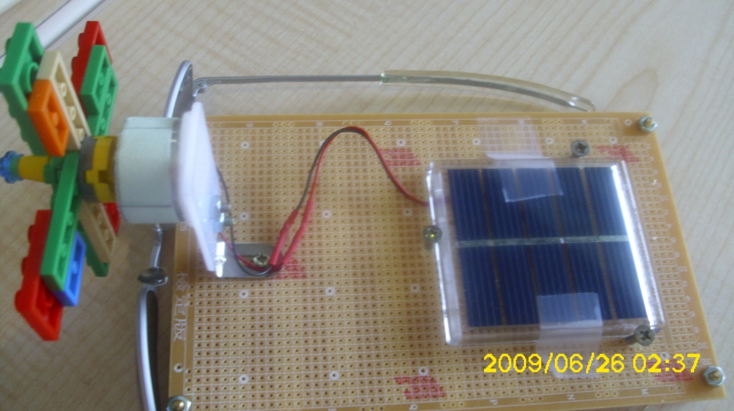
模擬太陽能發電組
準備材料：太陽能發電組零件、電線、電路板、充電電池

Slide 14
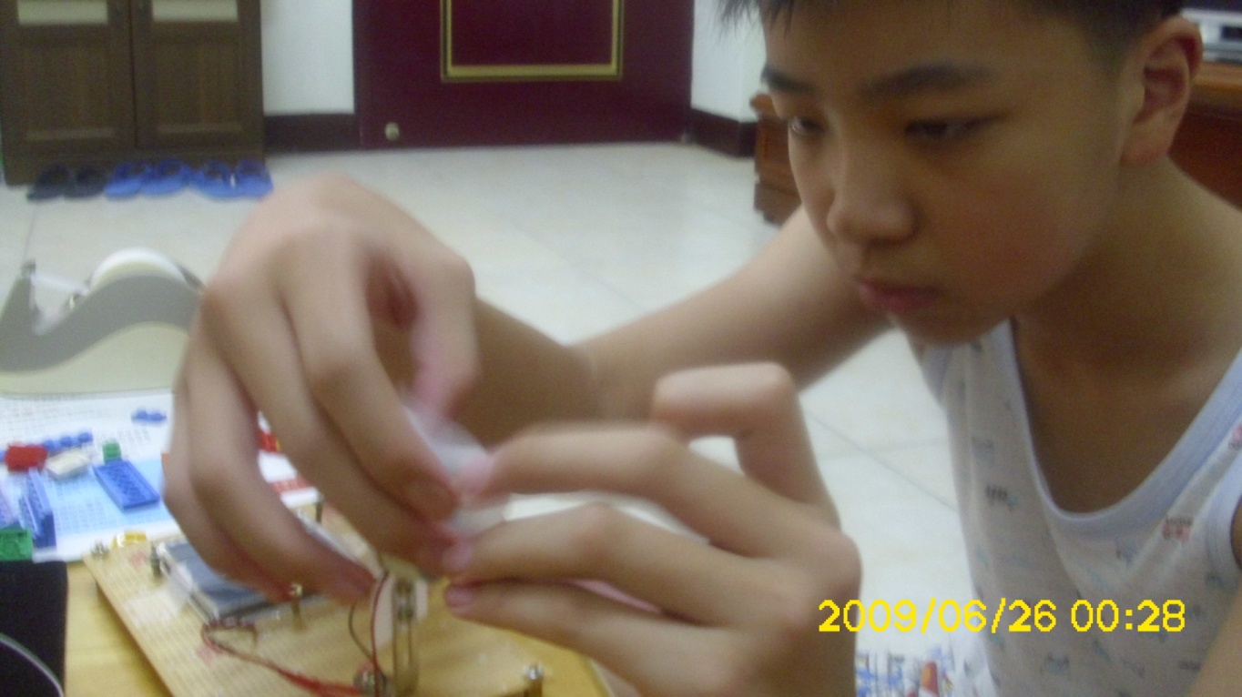
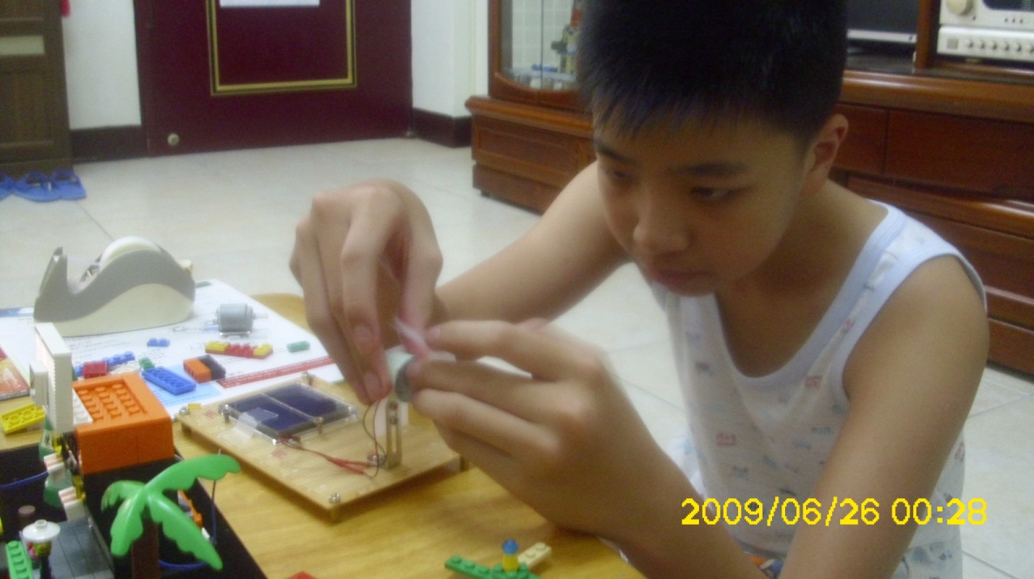
製作方法：先組裝太陽能發電的零件，再到太陽底下測試效果，就完成了！

Slide 15
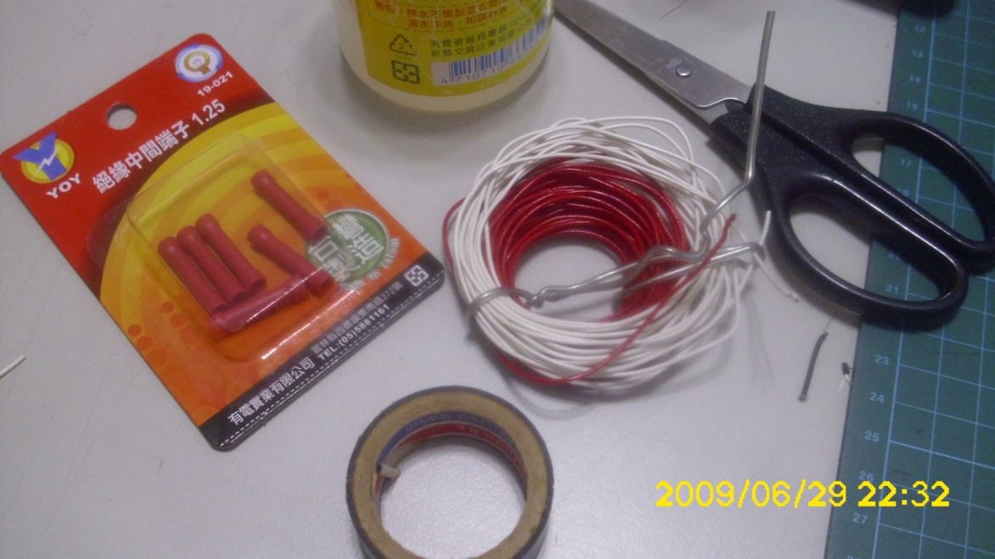
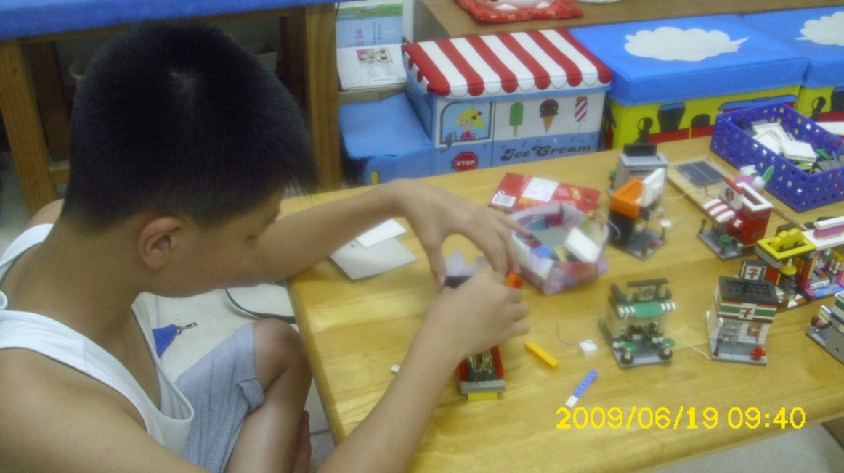
模型綠能小城市
準備材料：風力發電組、太陽能發電組、剪刀、電線、膠帶、充電電池、樂高商店模型、LED燈泡

Slide 16
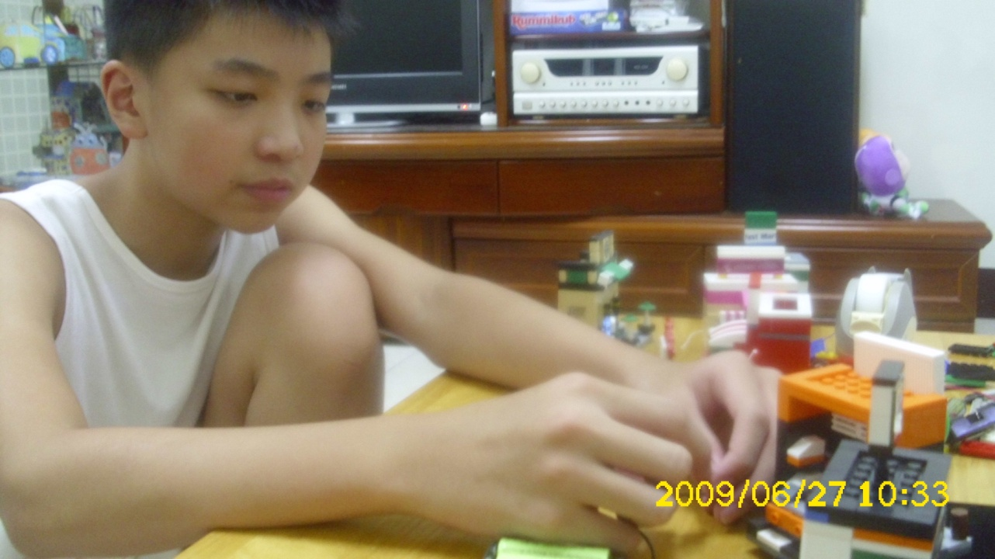
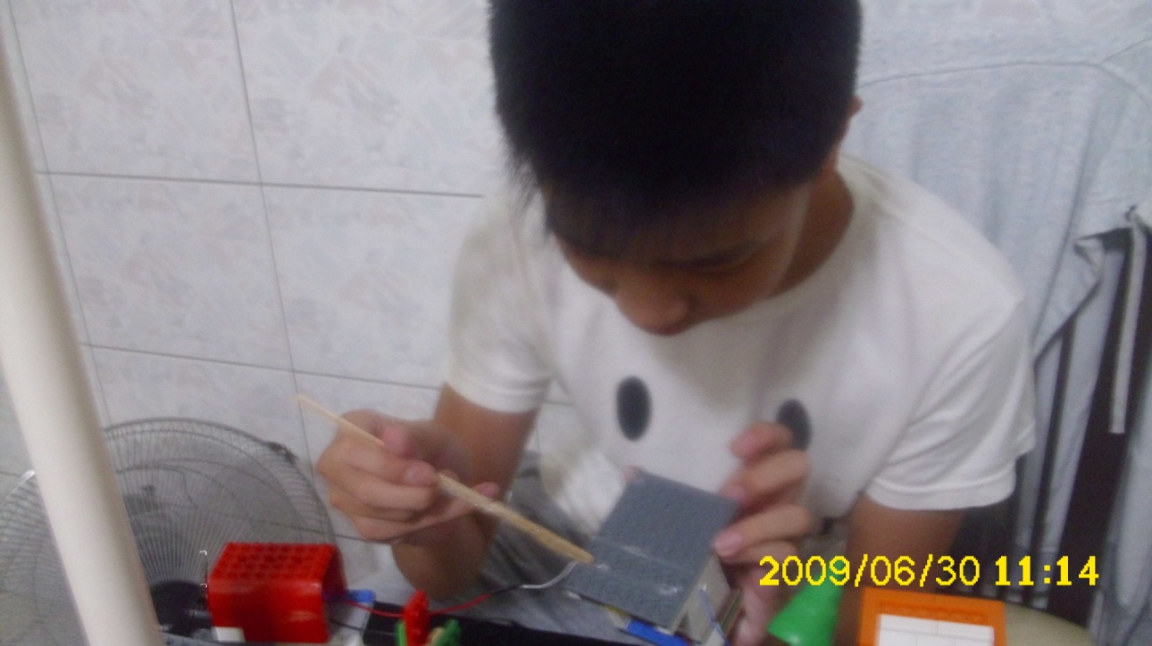
製作方法：先組裝樂高商店模型，把LED燈泡放在商店內，最後用電線連接風力發電機和太陽能發電機，用充電電池蓄電，就完成了！

Slide 17
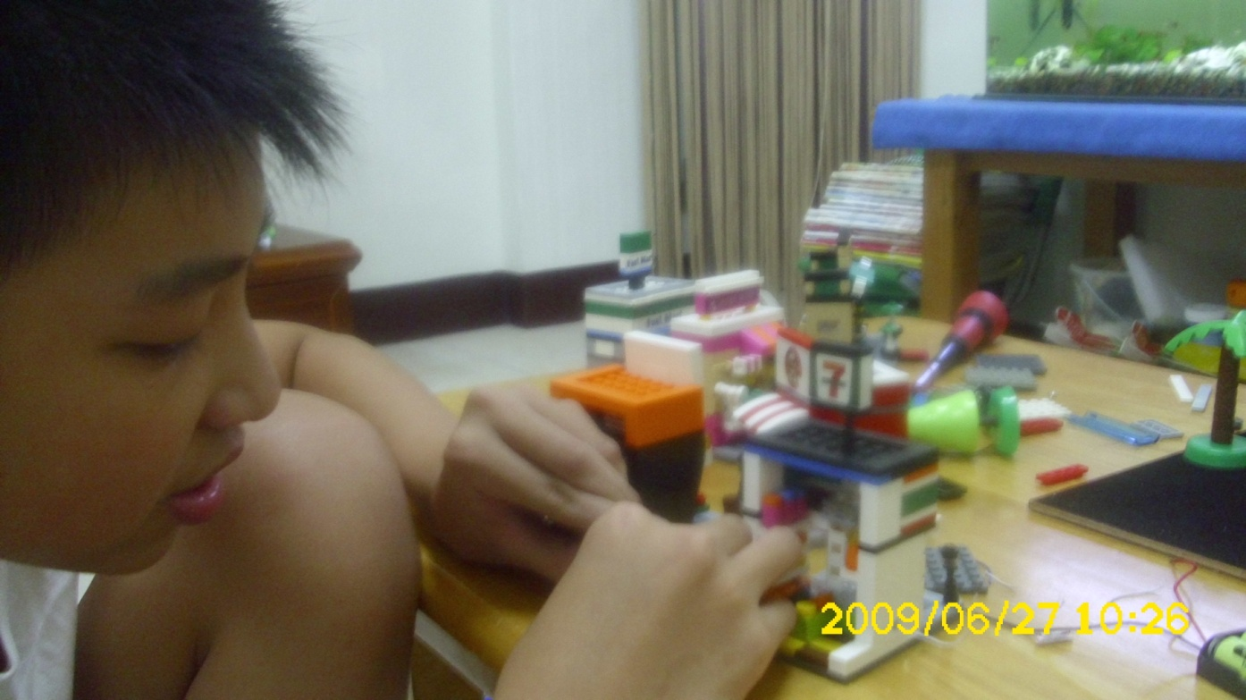
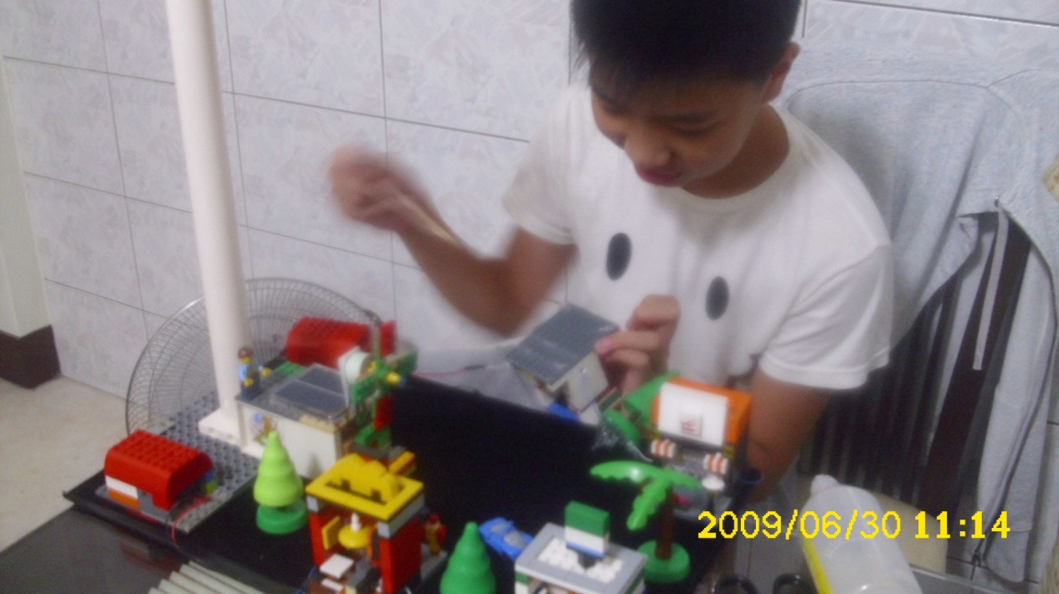
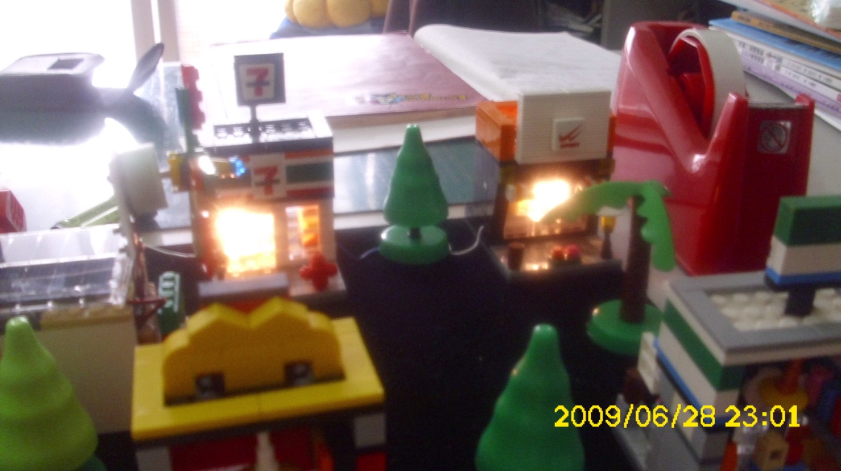
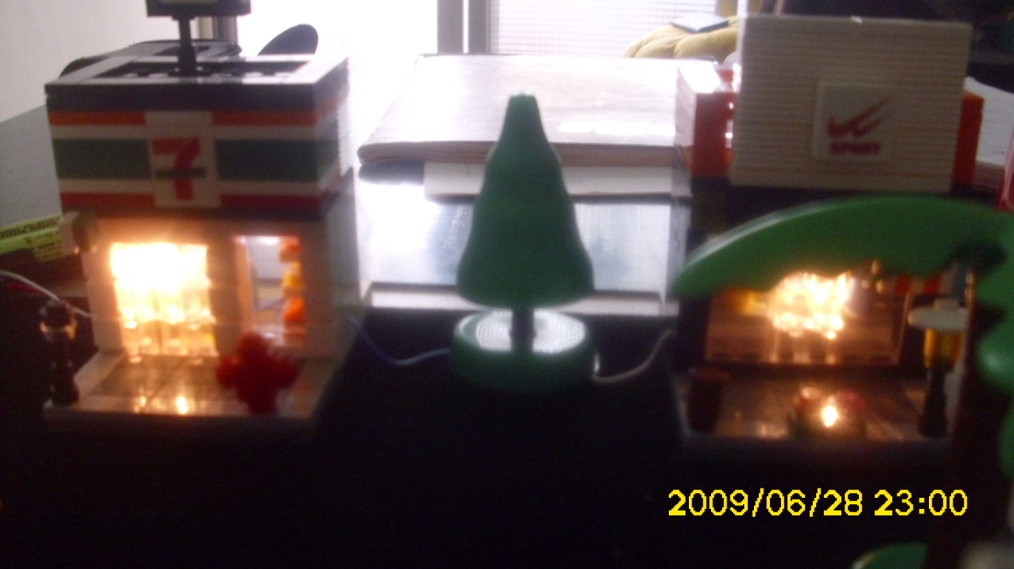

Slide 18
風力發電測試、太陽能發電測試、電力供電測試

Slide 19
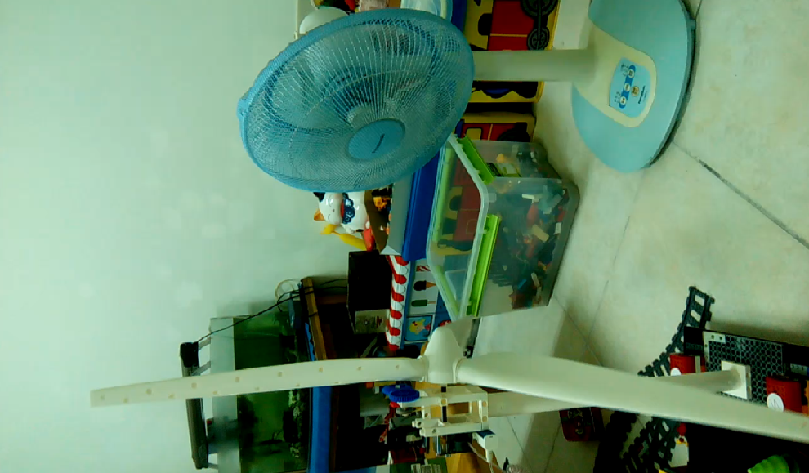
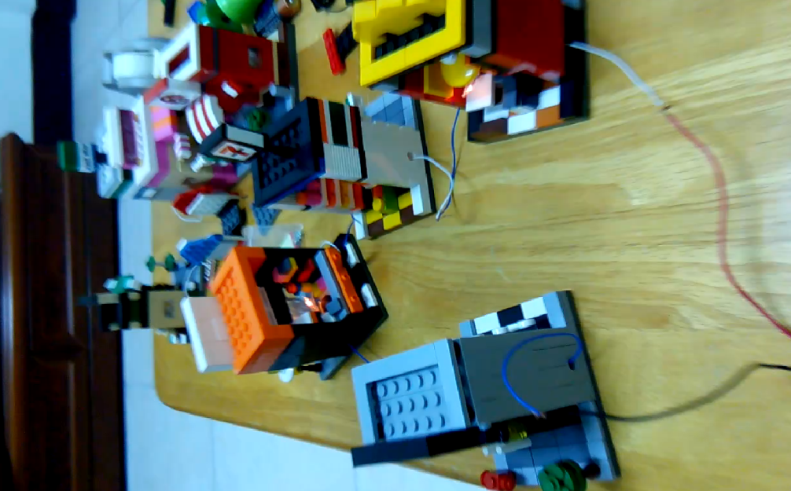

Slide 20
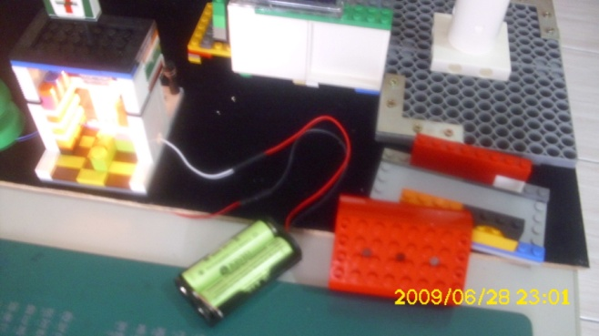
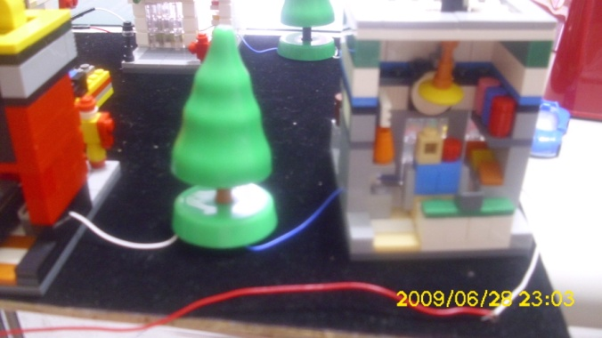
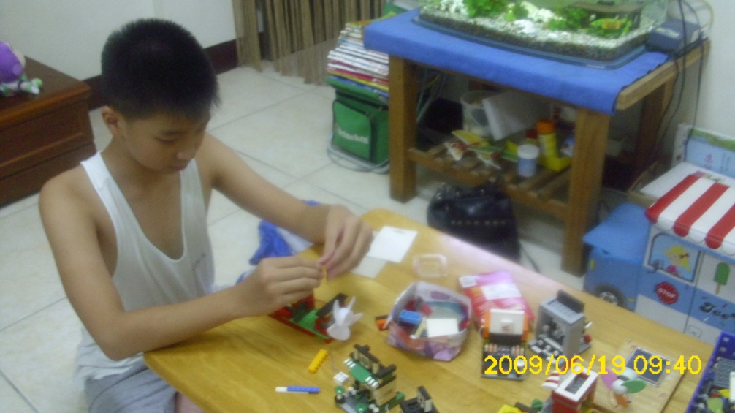
心得
面臨未來能源短缺的危機，我們應該節約能源，例如隨手關燈、珍惜水資源。
綠色能源是最環保、最不傷害地球的能源，所以我們應該多多運用綠能，減少環境破壞。
一起節約能源、愛地球！

Slide 21
報告完畢，謝謝大家

